Slide 1
信息安全数学基础
湖北警官学院 信息技术系

Slide 2
第四章 二次同余式与平方剩余
4.3 勒让德符号
一 勒让德符号定义
二 欧拉判别法则
三 高斯引理
四 定理3及其证明

Slide 3
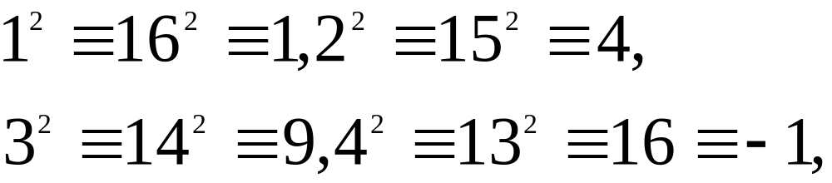
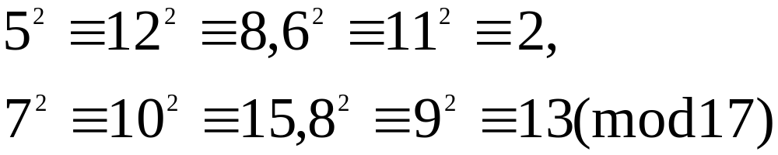
一 勒让德符号定义
？
思考题(一) ：
求模17的 平方剩余和平方非剩余

Slide 4
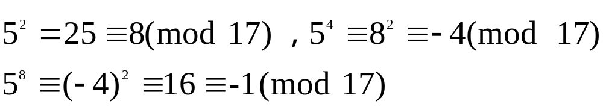
一 勒让德符号定义
？
思考题(二) ：
判断5是不是模17的平方剩余？
所以5是模17的平方非剩余

Slide 5
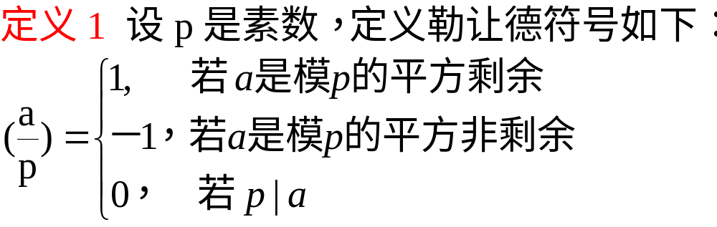
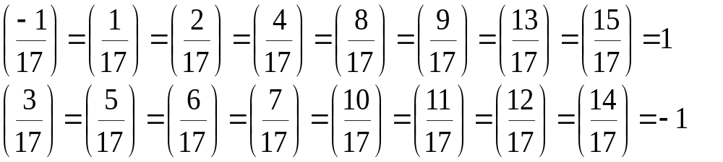
一 勒让德符号

Slide 6
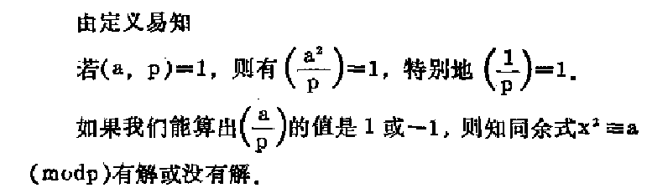
一 勒让德符号

Slide 7
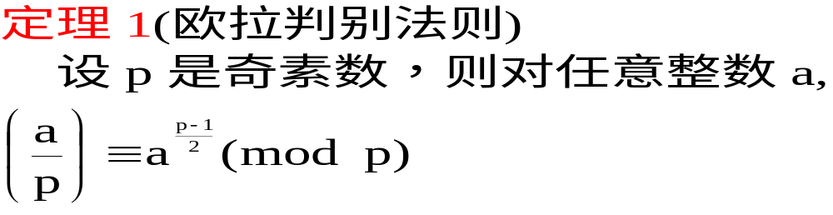
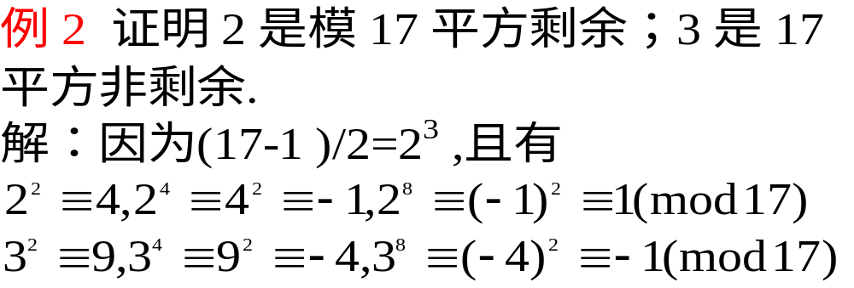
二 欧拉判别法

Slide 8
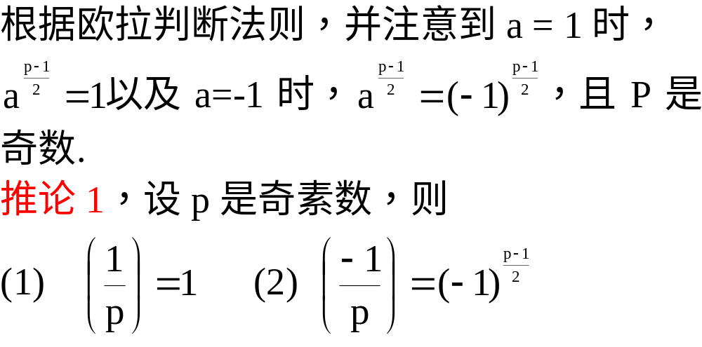
二 欧拉判别法

Slide 9
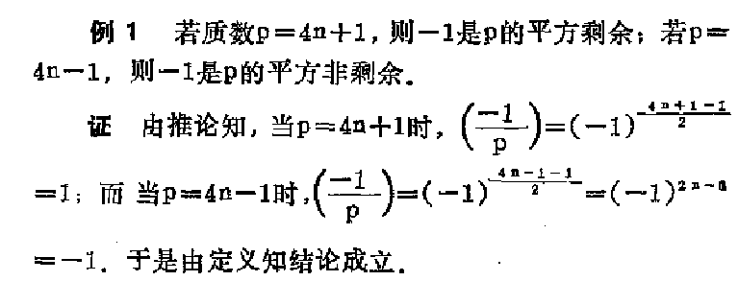
二 欧拉判别法

Slide 10
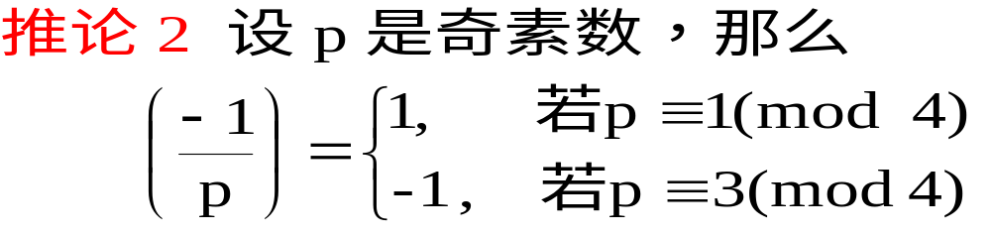
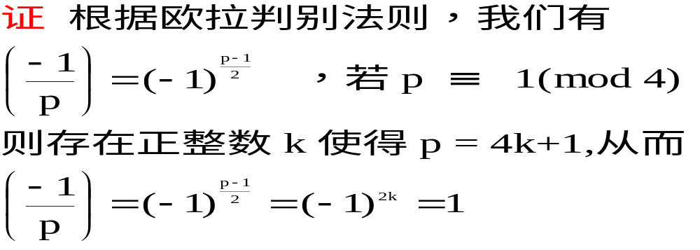
二 欧拉判别法

Slide 11
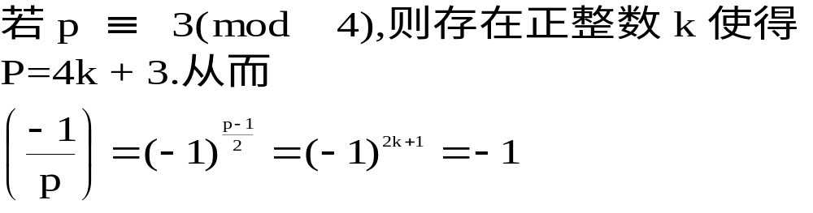
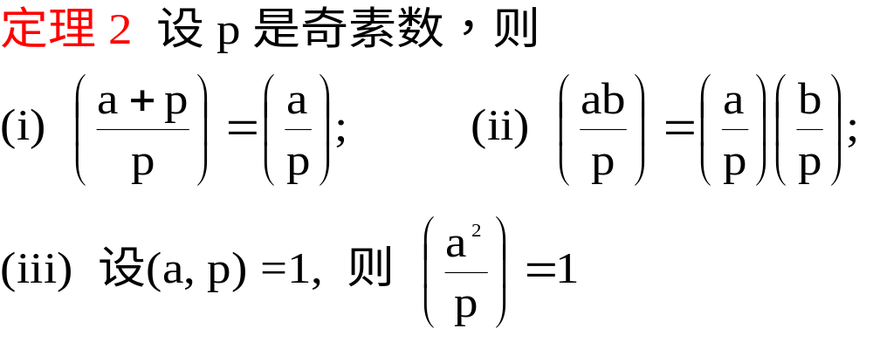
二 欧拉判别法

Slide 12
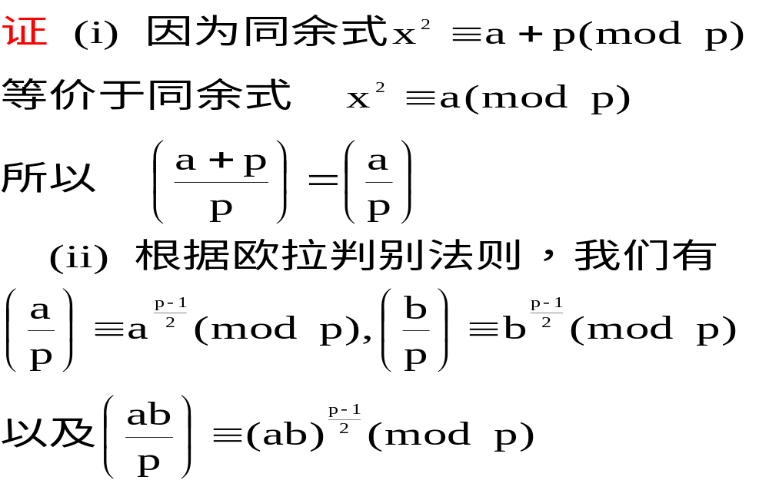
二 欧拉判别法

Slide 13
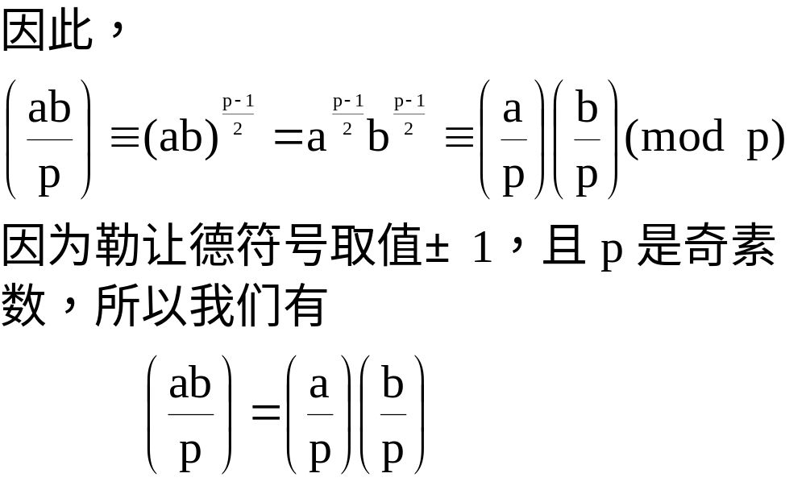
二 欧拉判别法

Slide 14
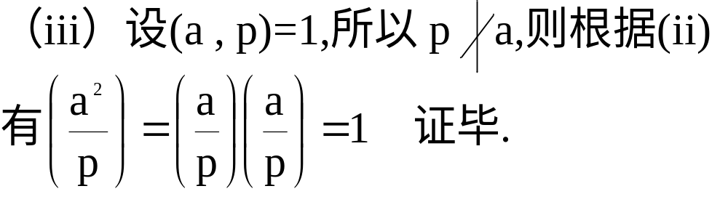
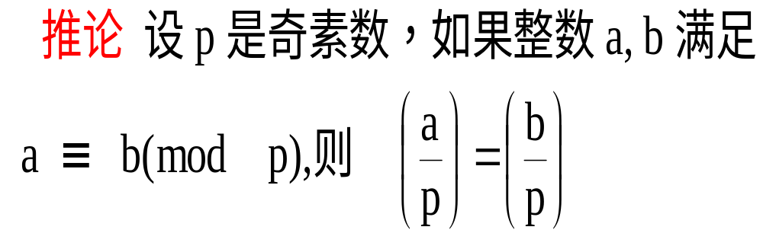
二 欧拉判别法

Slide 15
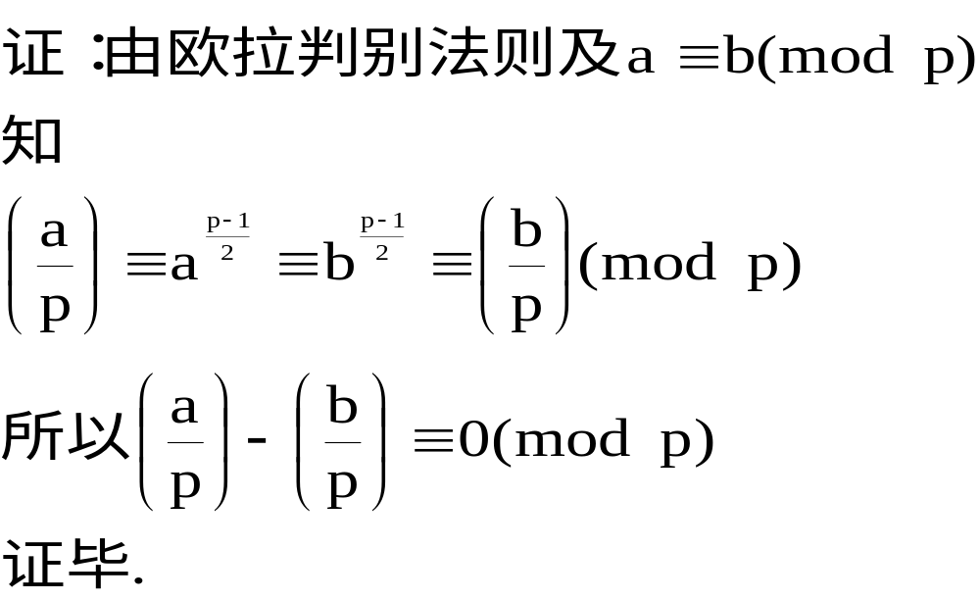
二 欧拉判别法

Slide 16
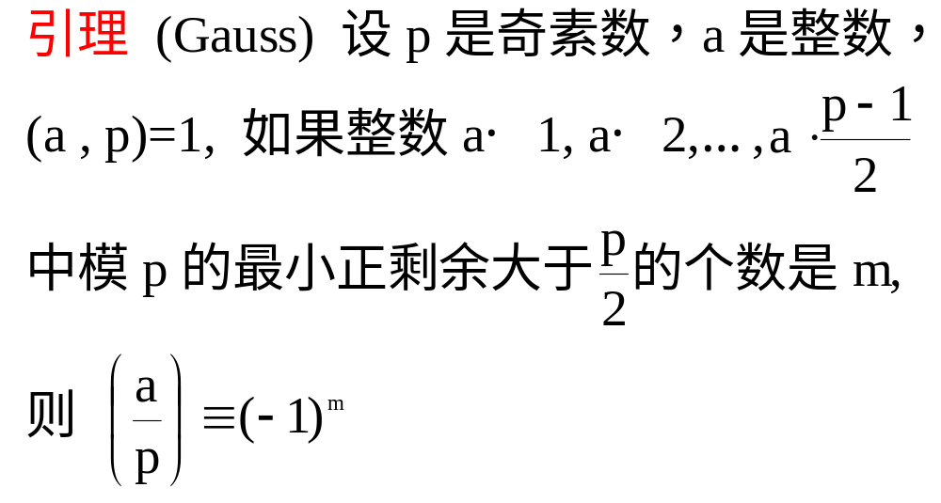
三 高斯引理

Slide 17
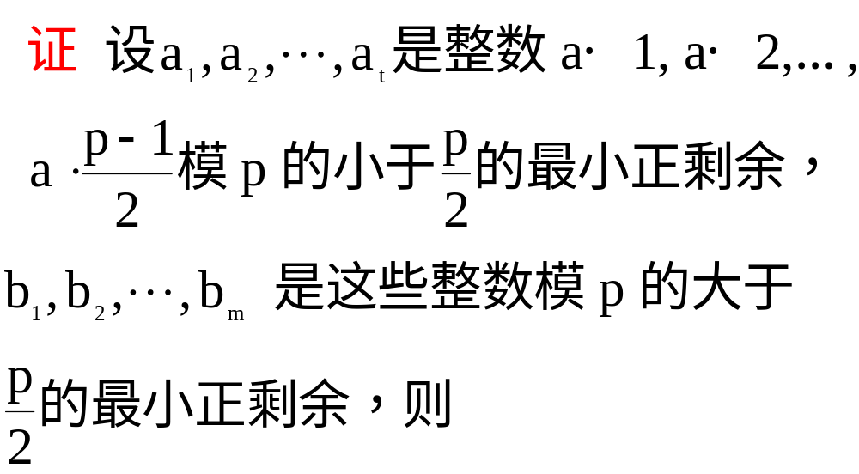
三 高斯引理

Slide 18
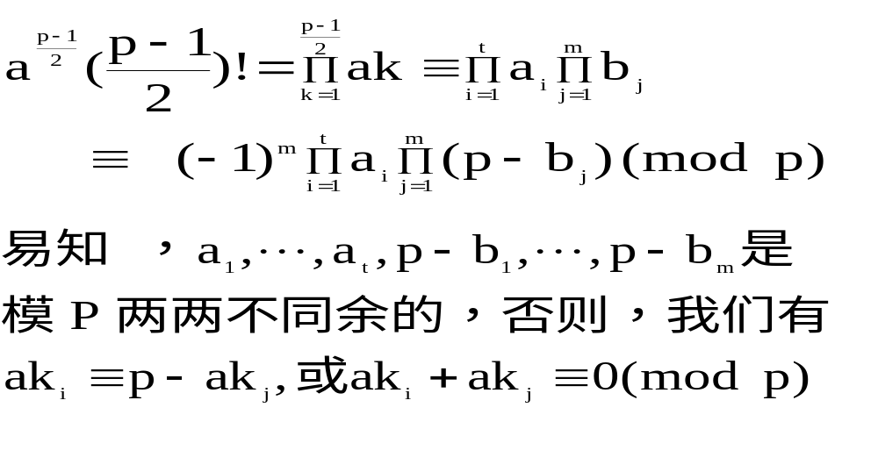
三 高斯引理

Slide 19
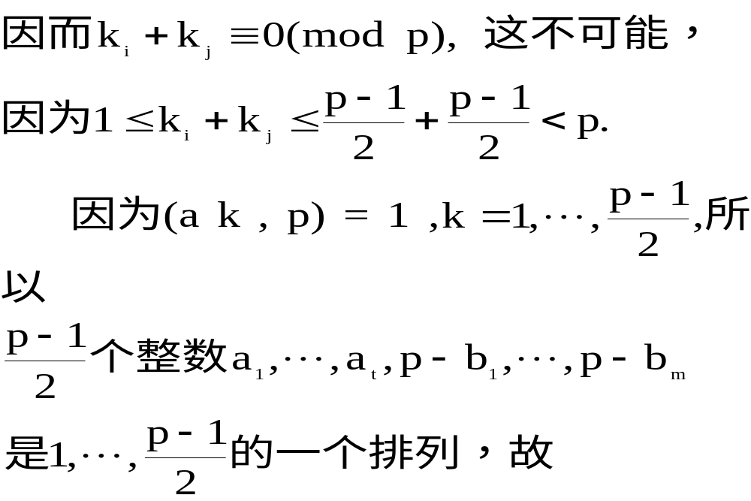
三 高斯引理

Slide 20
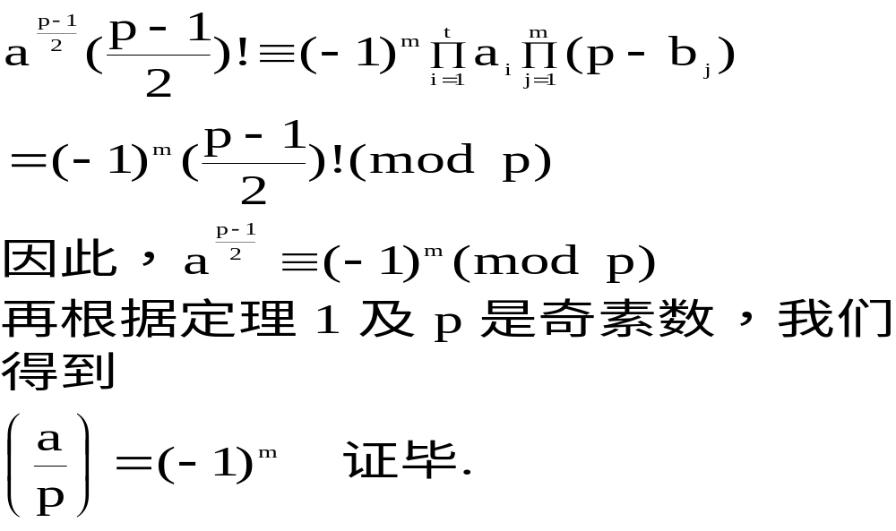
三 高斯引理

Slide 21
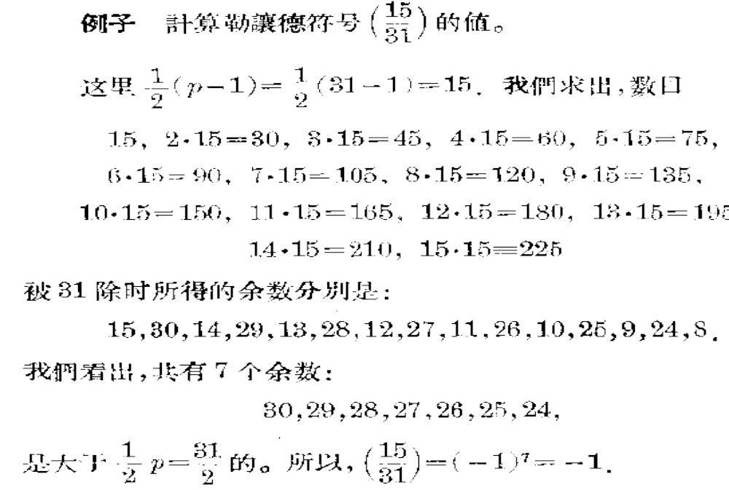

Slide 22
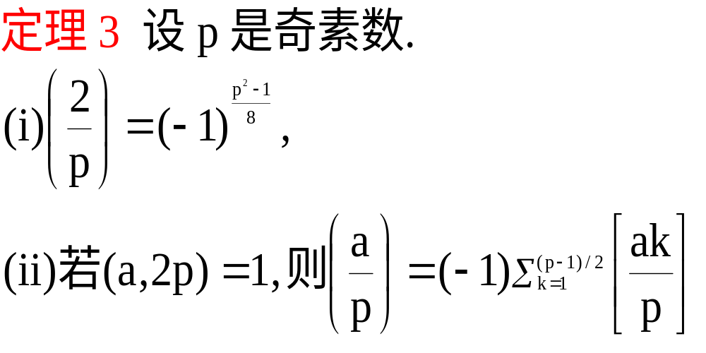
三 高斯引理

Slide 23
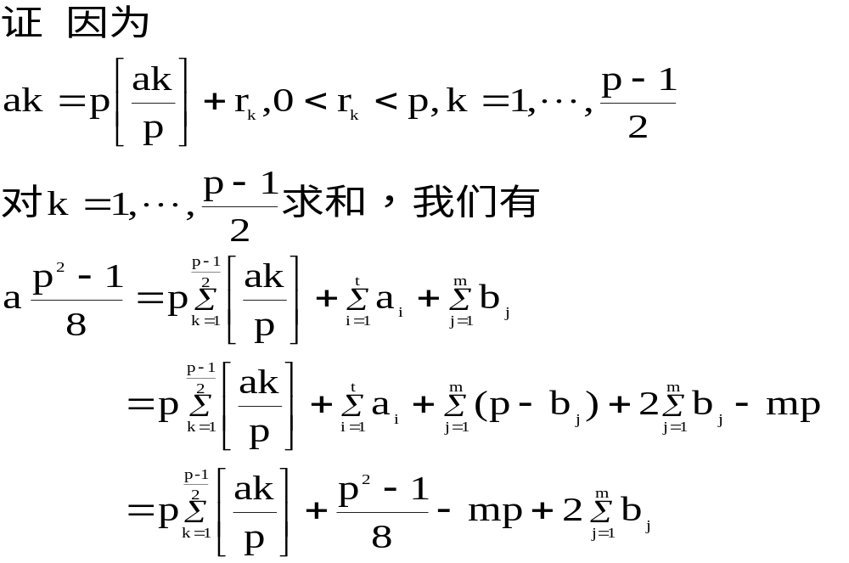
定理3 的证明

Slide 24
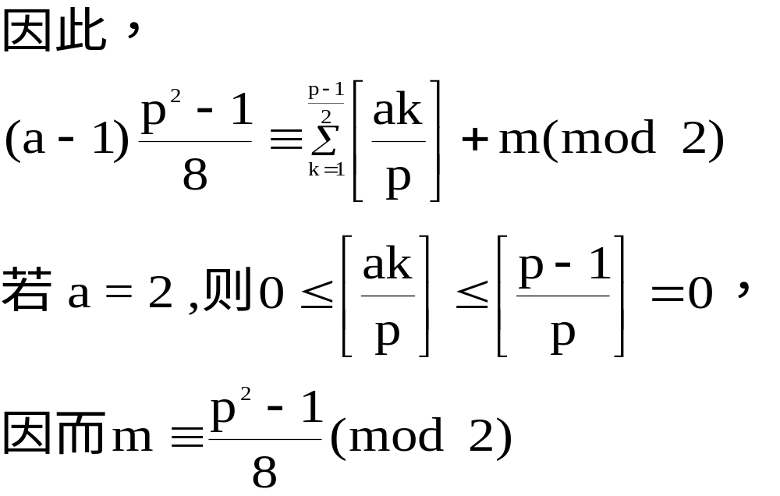
定理3 的证明

Slide 25
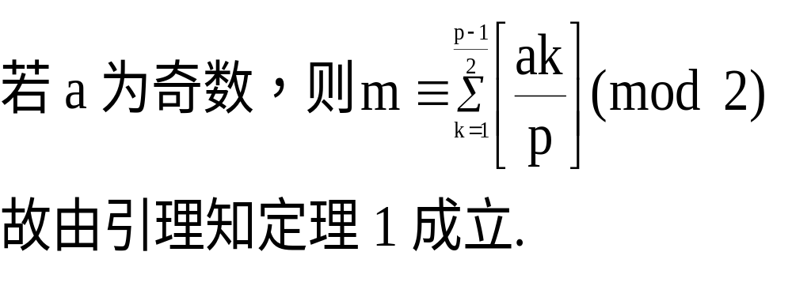
定理3 的证明

Slide 26
本节小结
1 介绍勒让德符号定义
2重新定义欧拉判别法则
3 证明了高斯引理及相应定理3

